Slide 1

목표 | 리액트란?
{
}
페이스북에서 만든 웹 개발 프레임워크
angular, vue와 함께 가장 많이 사용되고 있는 웹 개발 프레임워크
html, jquery만 이용할 때 보다 좀 더 간편하게 사용자와 상호작용하는 기능을 개발 할 수 있음
보여주고 싶은 값이 변했을 때 화면에 반영하는 것을 쉽게 도와줌

Slide 2
0
리액트 시작하기
WHATEVER YOU WANT, MAKE IT REAL.
강사 방기진

Slide 3
목표 | React 기초
React란
node.js 설치
React 프로젝트 셋업
컴포넌트 & prop
Counter 컴포넌트 만들기
prop이란?
State
useState
Counter와 button
UseEffect
Notes:
1. 리액트란
2. 환경설정 - node.js 설치
3. npx create-react app my-app
4. 실행 및 화면 확인
5.

Slide 4
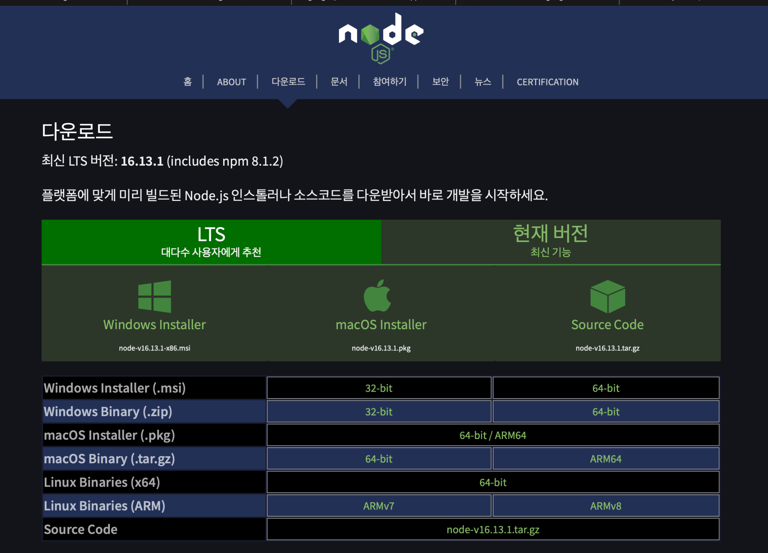
목표 | React 프로젝트 셋업
시작하기에 앞서 사용하는 컴퓨터에 node.js 를 설치해야 합니다.
https://nodejs.org/ko/download 에 접속해서 자신의 컴퓨터에 맞는 인스톨러를 설치하고 node.js 를 설치해주세요.

Slide 5
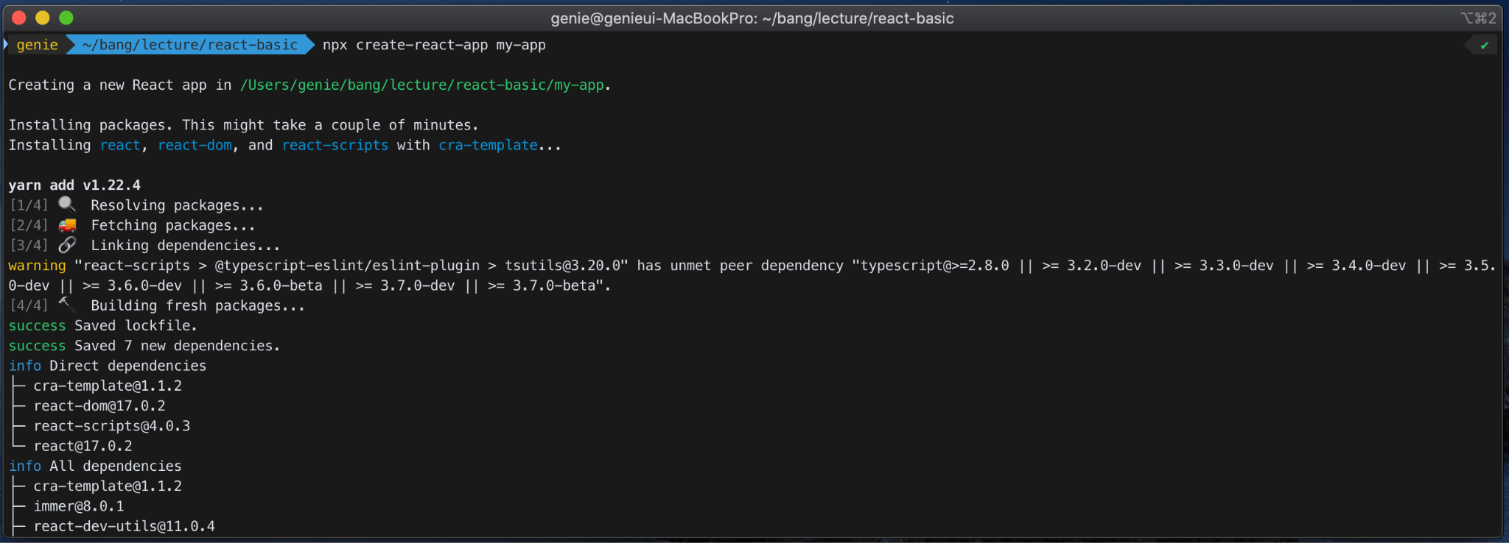
목표 | React 프로젝트 셋업
node.js를 설치하면 npx가 같이 설치됩니다.
터미널 또는 쉘을 켜서 작업할 폴더에 들어가세요.
$ npx create-react-app my-app
리액트 기본 템플릿이 my-app이라는 디렉토리에 설치됩니다.

Slide 6
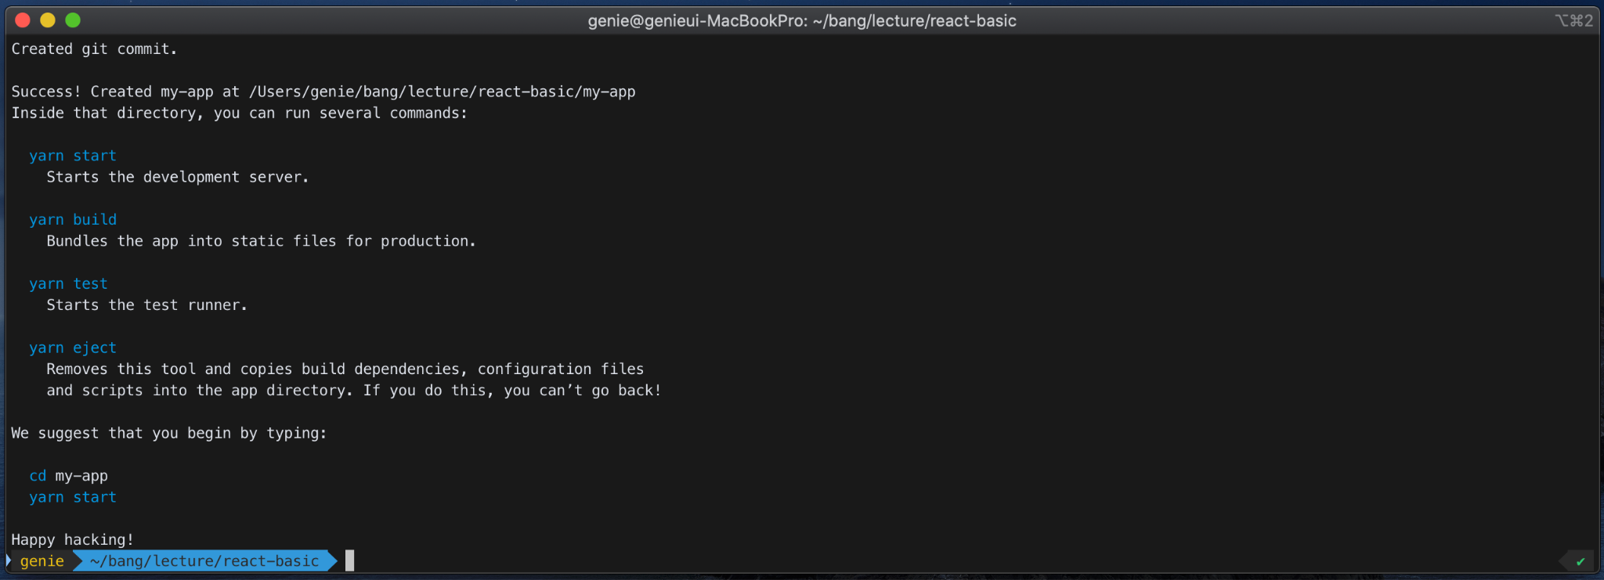
목표 | React 프로젝트 셋업
$ npx create-react-app my-app
리액트 기본 템플릿이 my-app이라는 디렉토리에 설치됩니다.

Slide 7
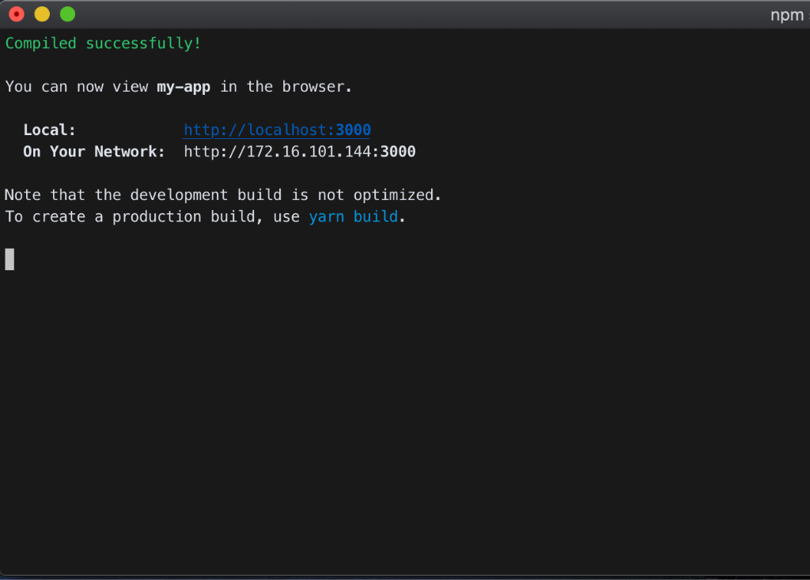
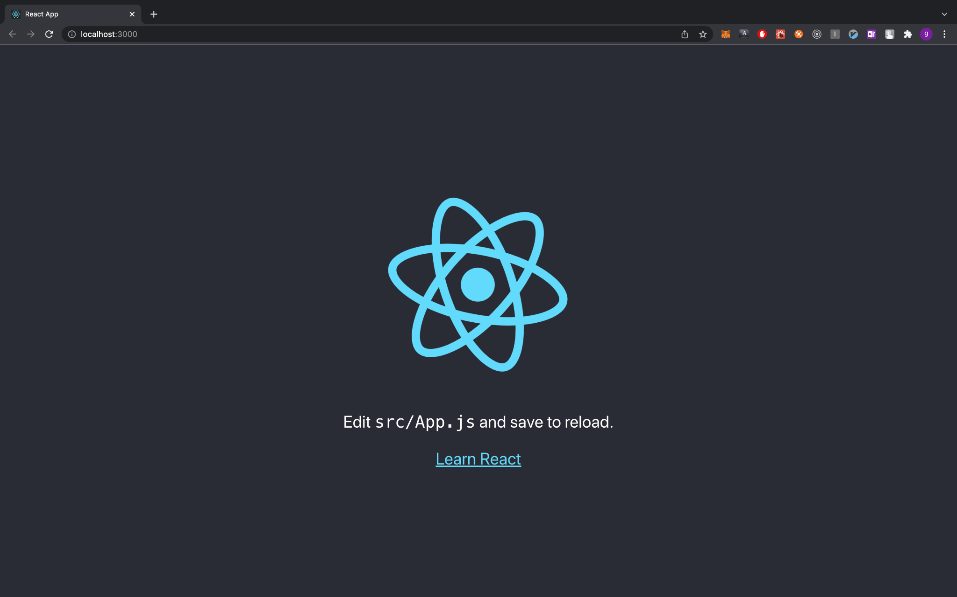
목표 | React 프로젝트 셋업
$ cd my-app
$ npm start
리액트 프로젝트가 시작되고 보통 브라우저가 열리면서 localhost:3000으로 연결됩니다.
브라우저가 켜지지 않으면 크롬을 키고 주소창에 localhost:3000을 입력해주세요.

Slide 8
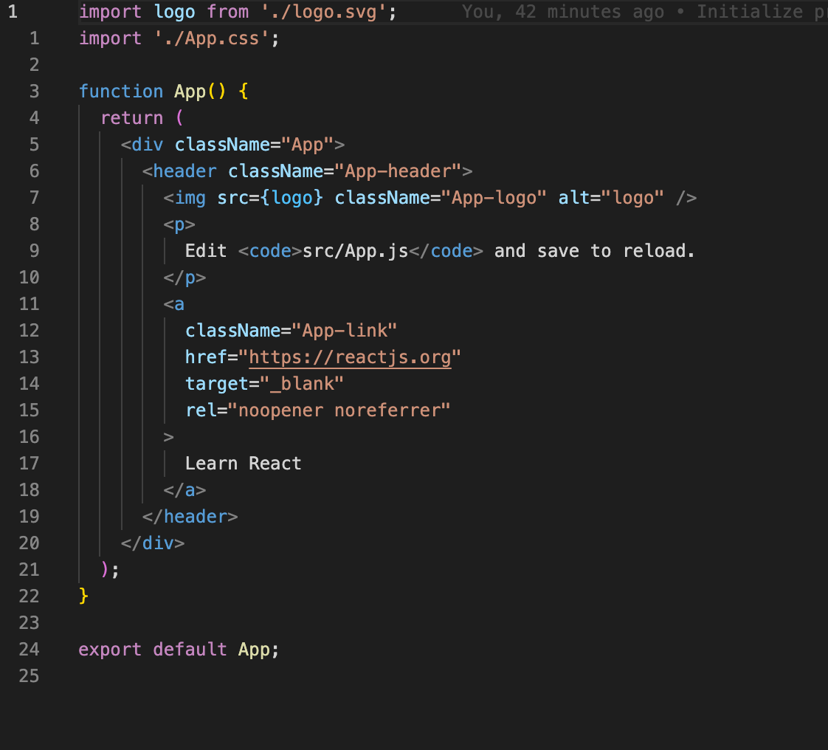
목표 | React 프로젝트 셋업
리액트를 시작하면 왼쪽과 같은 코드를 볼 수 있습니다.
HTML 기본 코드에서 봤던 비슷한 단어들을 많이 볼 수 있습니다.
div, a 태그 같은 것들은 HTML에서도 봤던 것이죠.
React는 이러한 기존 기능들 뿐 아니라 유저가 원하는 태그/기능들을 쉽게 원하는 형태로 만들고 웹페이지에 사용할 수 있게 도와줍니다.
우리가 보는 화면은 바로 함수(여기서는 App)가 return 하는 것이고, 보통 리액트에서는 이러한 문법을 JSX라 부릅니다.
리액트에서는 이런 화면에 무언가를 보여주는 함수 또는 변수들을 컴포넌트라고 부릅니다.

Slide 9
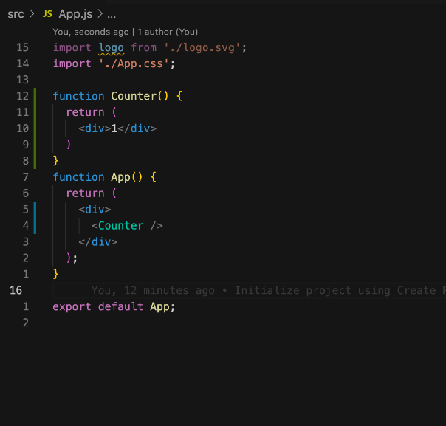
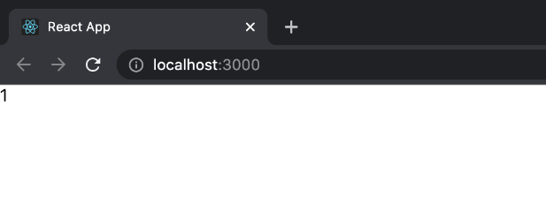
목표 | 컴포넌트와 Prop
새로운 컴포넌트를 직접 만들어 봅시다.
원래 있던 코드들을 지우고, 왼쪽의 코드를 입력하고 확인해봅시다.
Counter 컴포넌트는 단순히 <div>1</div>를 우리가 편하게 사용할 수 있도록 이름을 바꿨을 뿐입니다.

Slide 10
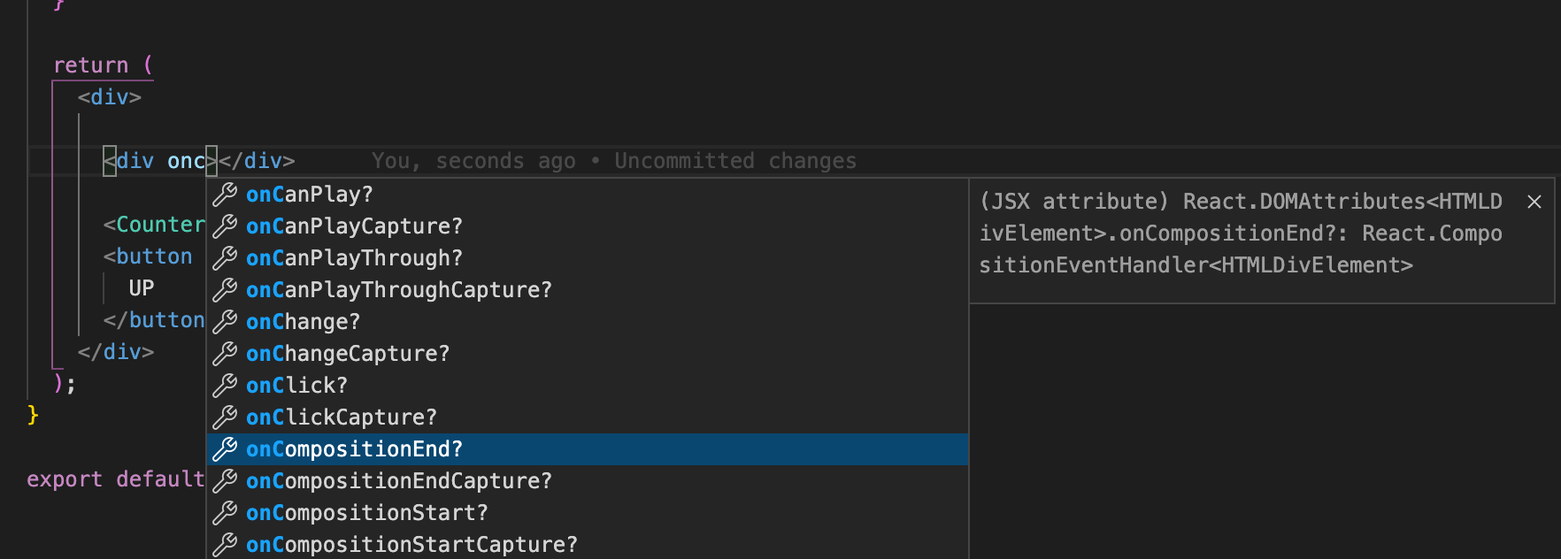
목표 | 컴포넌트와 Prop
Prop은 우리가 기존 HTML 태그에서의 속성 또는 리액트에서는 컴포넌트에 줄 수 있는 속성 값입니다.
img 태그에서 src 속성, div의 background color 처럼 prop을 통해서 우리가 원하는 대로 컴포넌트의 성질을 지정해줄 수 있습니다.

Slide 11
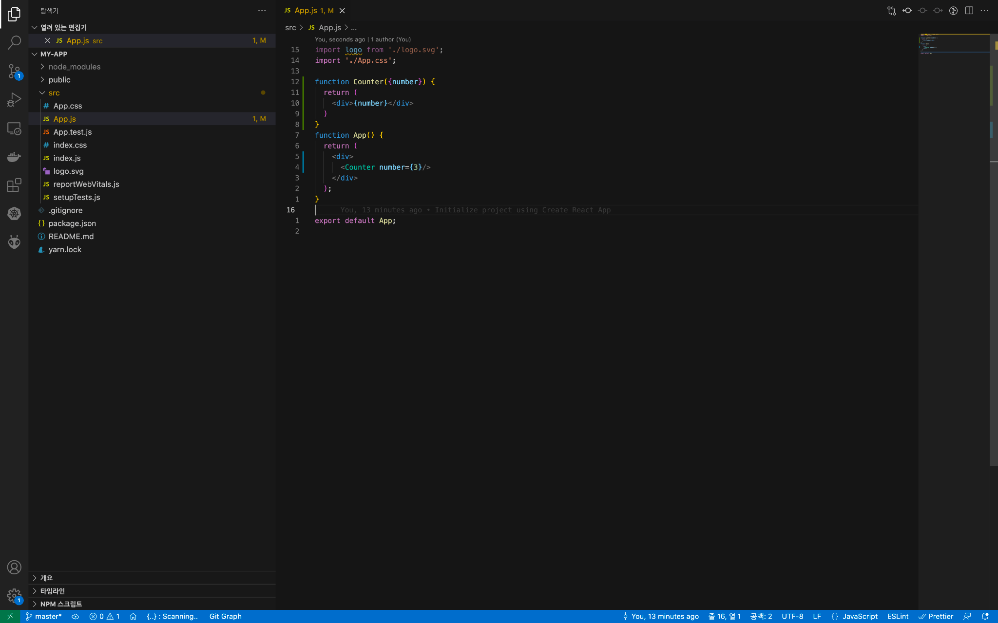

목표 | 컴포넌트와 Prop
직접 Prop을 하나 만들어 봅시다.
Counter 컴포넌트에 number라는 prop을 만듭니다.
코드를 작성하면 Counter에 number라는 prop을 만들 수 있습니다.
3이라는 값을 주었더니 화면에 3이 나타나는 것을 알 수 있습니다.
Counter({number})의 중괄호에 주의해주세요.

Slide 12
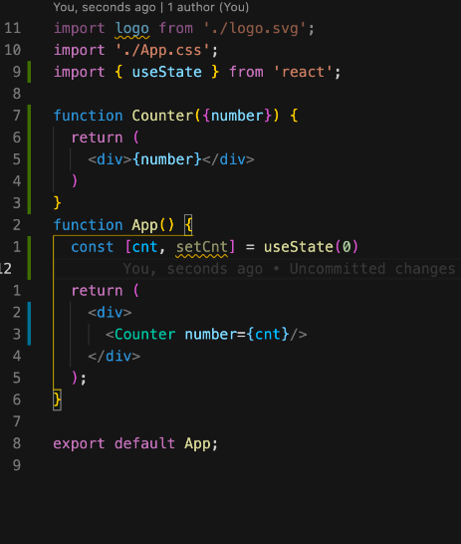
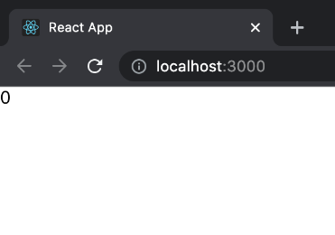
목표 | State
이제 변하는 값을 화면에 표시해봅시다.
React에서는 변하는 값을 쉽게 조작하고 화면에 표시할 수 있게 State라는 기능을 제공 하고 있습니다.
useState를 사용하면 값 변수와, 값을 조작할 수 있는 함수를 얻을 수 있습니다.

Slide 13
목표 | State
리모컨
TV 키면
처음 나오는 채널
TV
{
}
const [cnt, setCnt] = useState(0)
백화점에서 TV를 구매하면 리모컨과 TV를 같이 받게 됩니다.
우리는 TV를 통해서 화면을 보지만, TV 채널은 리모컨을 통해 변경합니다.
useState를 사용하면 왼쪽에 TV, 오른쪽에 리모컨을 받게 됩니다.
그리고 리액트는 이런 변수(채널)이 변하면 자동으로 유저에게 최신 화면을 보여줍니다.

Slide 14
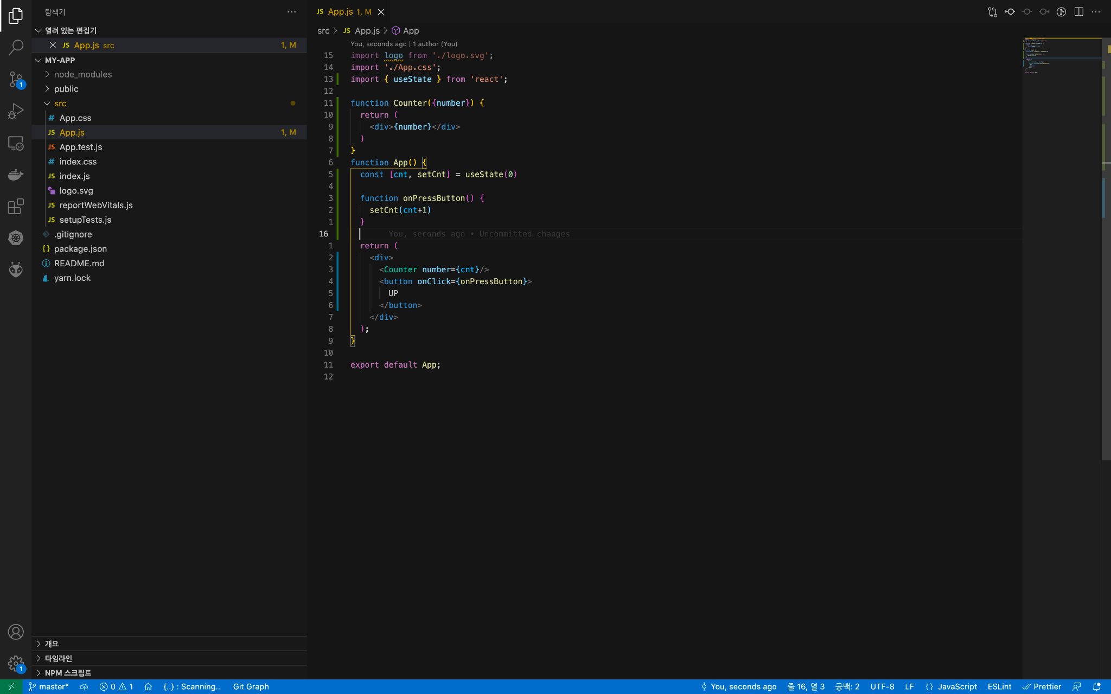
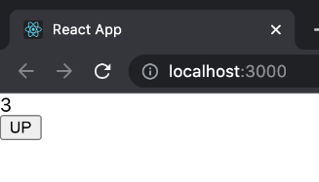
목표 | State
이제 버튼을 눌렀을 때 숫자가 1씩 올라가도록 해봅시다.
코드를 작성하고 버튼을 눌러 보세요.
button onPress에 준 onPressButton 함수를 보세요.
setCnt(cnt+1)을 이용해서 cnt값을 변경시켜 주는 것을 확인할 수 있습니다.
리모컨을 이용해서 tv 채널을 바꿨더니 tv 화면이 바뀌었네요.

Slide 15
목표 | useEffect
감시대상이 변하면 해야 할 일
감시대상(들)
{
}
useEffect( 함수, [값] )
리액트에서 자주 사용하는 함수 중 하나인 useEffect를 살펴 봅시다.
useEffect를 이용하면 내가 원하는 변수의 값이 바뀌었을 때 원하는 함수를 실행 할 수 있습니다.
마치 스파이처럼, 감시대상의 상태(값)이 변하면
useEffect는 배정 받은 일을 시작합니다.

Slide 16
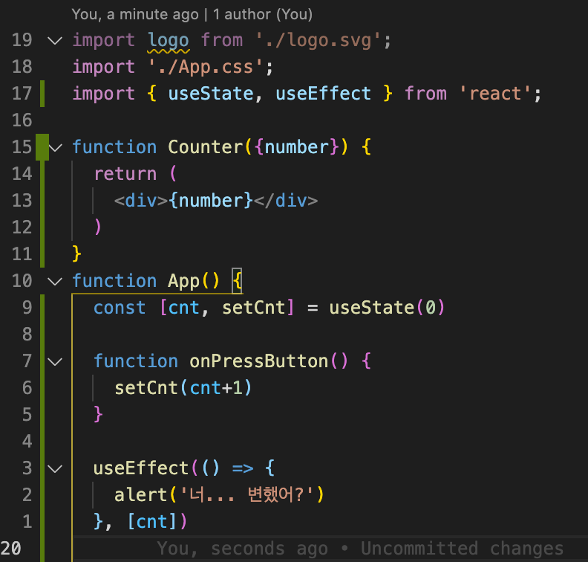
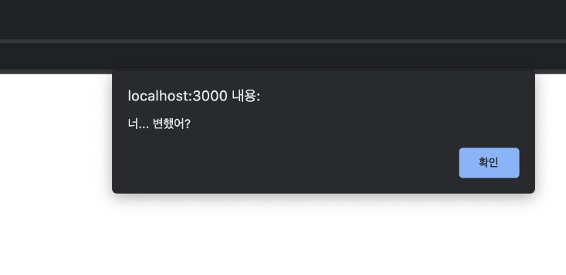
목표 | useEffect
코드를 작성하고 버튼을 눌러봅시다.
cnt의 값이 변경될 때마다 useEffect에 들어 있는 함수가 실행되는 것을 알 수 있습니다.
감시대상이 없다면 어떻게 될까요?
그러면 useEffect는 최초에 한 번만 함수를 실행하게 됩니다.
그래서 앱의 상태를 초기화할 때 많이 이용됩니다.

